Slide 1
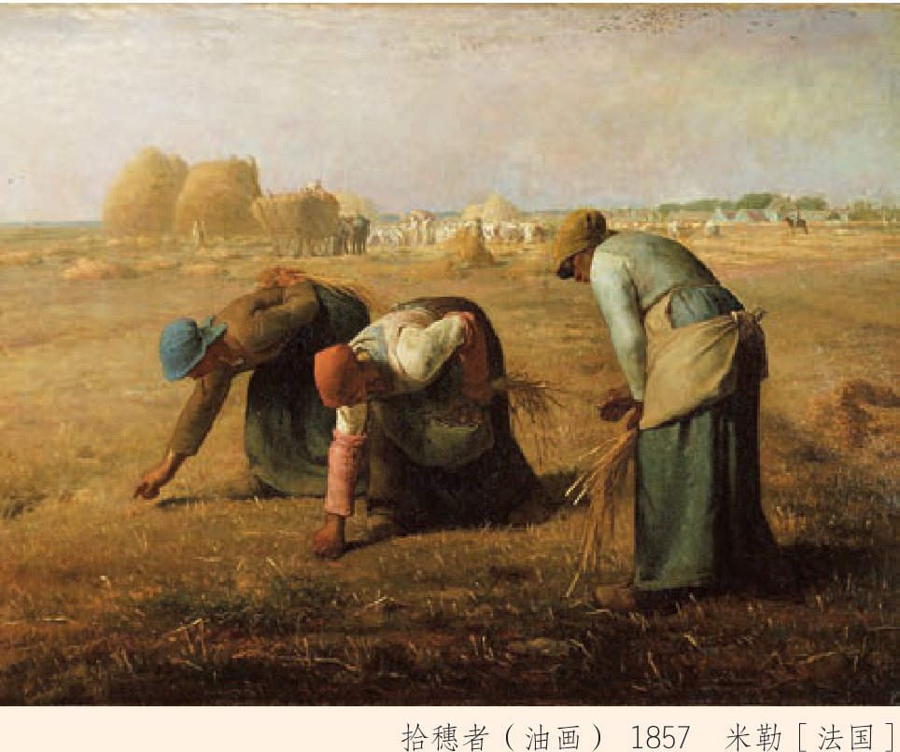
三年级 美术 人教版小学美术 上册
前前后后
人教版小学美术三年级上册第4课
探究画面中的前后位置关系
掌握表现空间层次的基本方法
Notes:
同学们好！今天我们一起学习人教版小学美术三年级上册第4课《前前后后》，探索在平面的画纸上表现前后位置与空间深浅的奥秘。
教材来源：E:\小学教材_统编人教版\美术_人教版\义务教育教科书·美术三年级上册.pdf
PDF页码：11

Slide 2
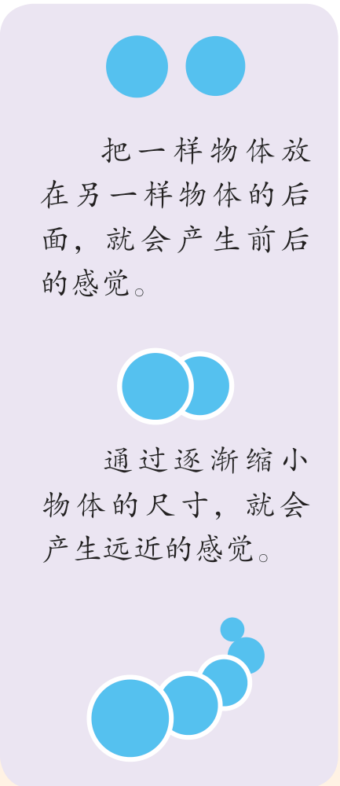
三年级 美术 人教版小学美术 上册
重叠遮挡显前后
物体前后位置不同产生遮挡
一样物体放在另一样物体后面
被遮挡的物体显现在后方
Notes:
老师，画纸是平平的一张纸，怎样画才能让人一眼看出画面里谁在前、谁在后呢？
可以利用遮挡关系。教材图示中，一个圆挡住另一个圆的一部分，我们就容易把完整的圆看作在前，被挡住的圆看作在后。这是表现前后的一种方法。
教材来源：E:\小学教材_统编人教版\美术_人教版\义务教育教科书·美术三年级上册.pdf
PDF页码：11

Slide 3
三年级 美术 人教版小学美术 上册
尺寸缩小见远近
观察蓝圆逐渐缩小的图示
相同物体通过缩小尺寸表现远近
前面物体画得大，后面物体画得小
Notes:
老师，如果两个物体在画面中分开了，没有挨着遮挡，还能看出前后的距离吗？
当然可以！请看教材右侧的蓝色圆圈图示：通过逐渐缩小物体的尺寸，就会产生远近的感觉。同样的物体，近处画得大，远处画得小，前后空间感就出来了。
教材来源：E:\小学教材_统编人教版\美术_人教版\义务教育教科书·美术三年级上册.pdf
PDF页码：11

Slide 4
三年级 美术 人教版小学美术 上册
思考：热气球的前后
练习：画几只实际大小相近的热气球
怎样用遮挡表现前后？
怎样用画面大小表现远近？
可以暂停视频，想好再继续。
Notes:
现在画几只实际大小相近、距离不同的热气球。怎样利用遮挡和画面中的大小变化表现前后远近？请先想一种安排，再解释你的理由。
教材来源：E:\小学教材_统编人教版\美术_人教版\义务教育教科书·美术三年级上册.pdf
PDF页码：[11]

Slide 5
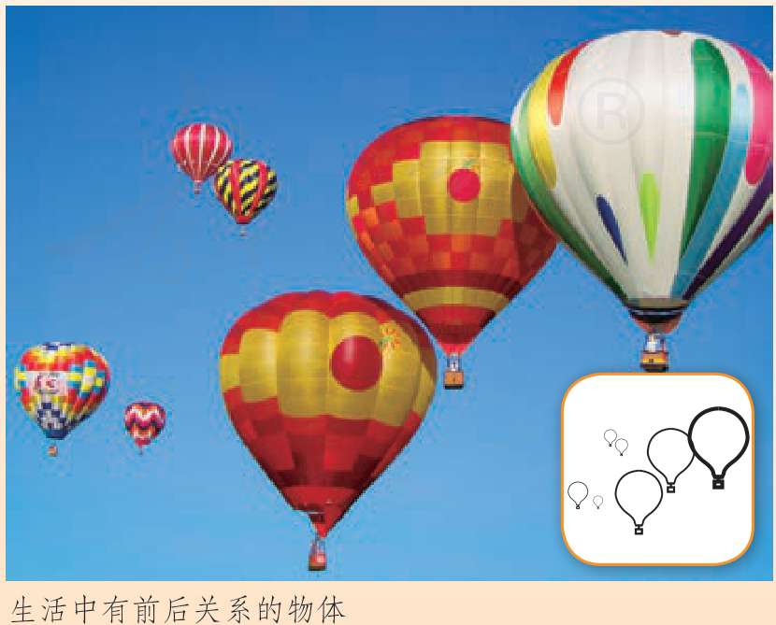
三年级 美术 人教版小学美术 上册
热气球的空间奥秘
相近大小的气球：近处画大，远处画小
适当重叠，让前面的挡住后面一部分
分开排列，也能用大小提示远近
Notes:
老师，是不是离我们近的热气球要画得大，并且挡住后面远处更小的热气球呢？
可以这样安排。教材的热气球图片同时有大小变化和局部遮挡。注意，近大远小的比较以实际大小相近为前提，不能仅凭一大一小，就断定任何两个物体谁近谁远。
教材来源：E:\小学教材_统编人教版\美术_人教版\义务教育教科书·美术三年级上册.pdf
PDF页码：11

Slide 6
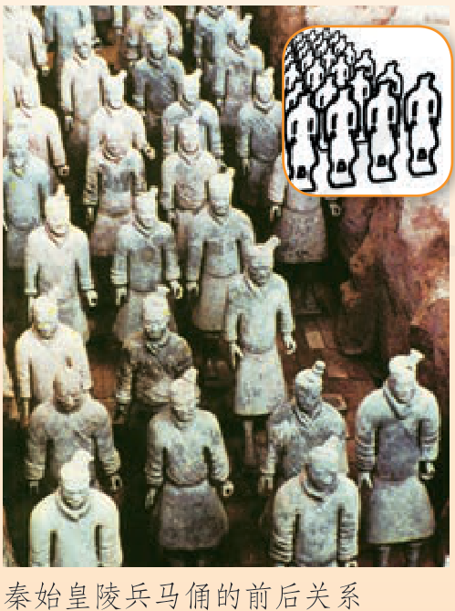
三年级 美术 人教版小学美术 上册
兵马俑的纵深感
观察秦始皇陵兵马俑及示意图
前排陶俑整齐遮挡后排陶俑
远处陶俑尺寸依次逐渐变小
整齐排列中营造出深远纵深感
Notes:
老师，那像兵马俑这样整齐站列的队伍，也是同时用了这两种方法吗？
看照片，前排陶俑遮住后排的一部分，远处相近体型的陶俑在照片里显得较小。这两种线索共同帮助我们感受队列的纵深。并不是陶俑本身越站越小，而是观看距离不同。
教材来源：E:\小学教材_统编人教版\美术_人教版\义务教育教科书·美术三年级上册.pdf
PDF页码：11

Slide 7
三年级 美术 人教版小学美术 上册
总结与创作自检
方法：适当遮挡，安排近大远小
练习：画几棵实际大小相近的树
自检：前后安排是否清楚？
大小变化是否符合你的空间设想？
Notes:
请画几棵实际大小相近、前后排列的树。可以让部分树木重叠，也可以用画面大小提示远近。完成后检查前后安排是否清楚，不必要求每棵树都挡住另一棵。
教材来源：E:\小学教材_统编人教版\美术_人教版\义务教育教科书·美术三年级上册.pdf
PDF页码：[11]

